Slide 1



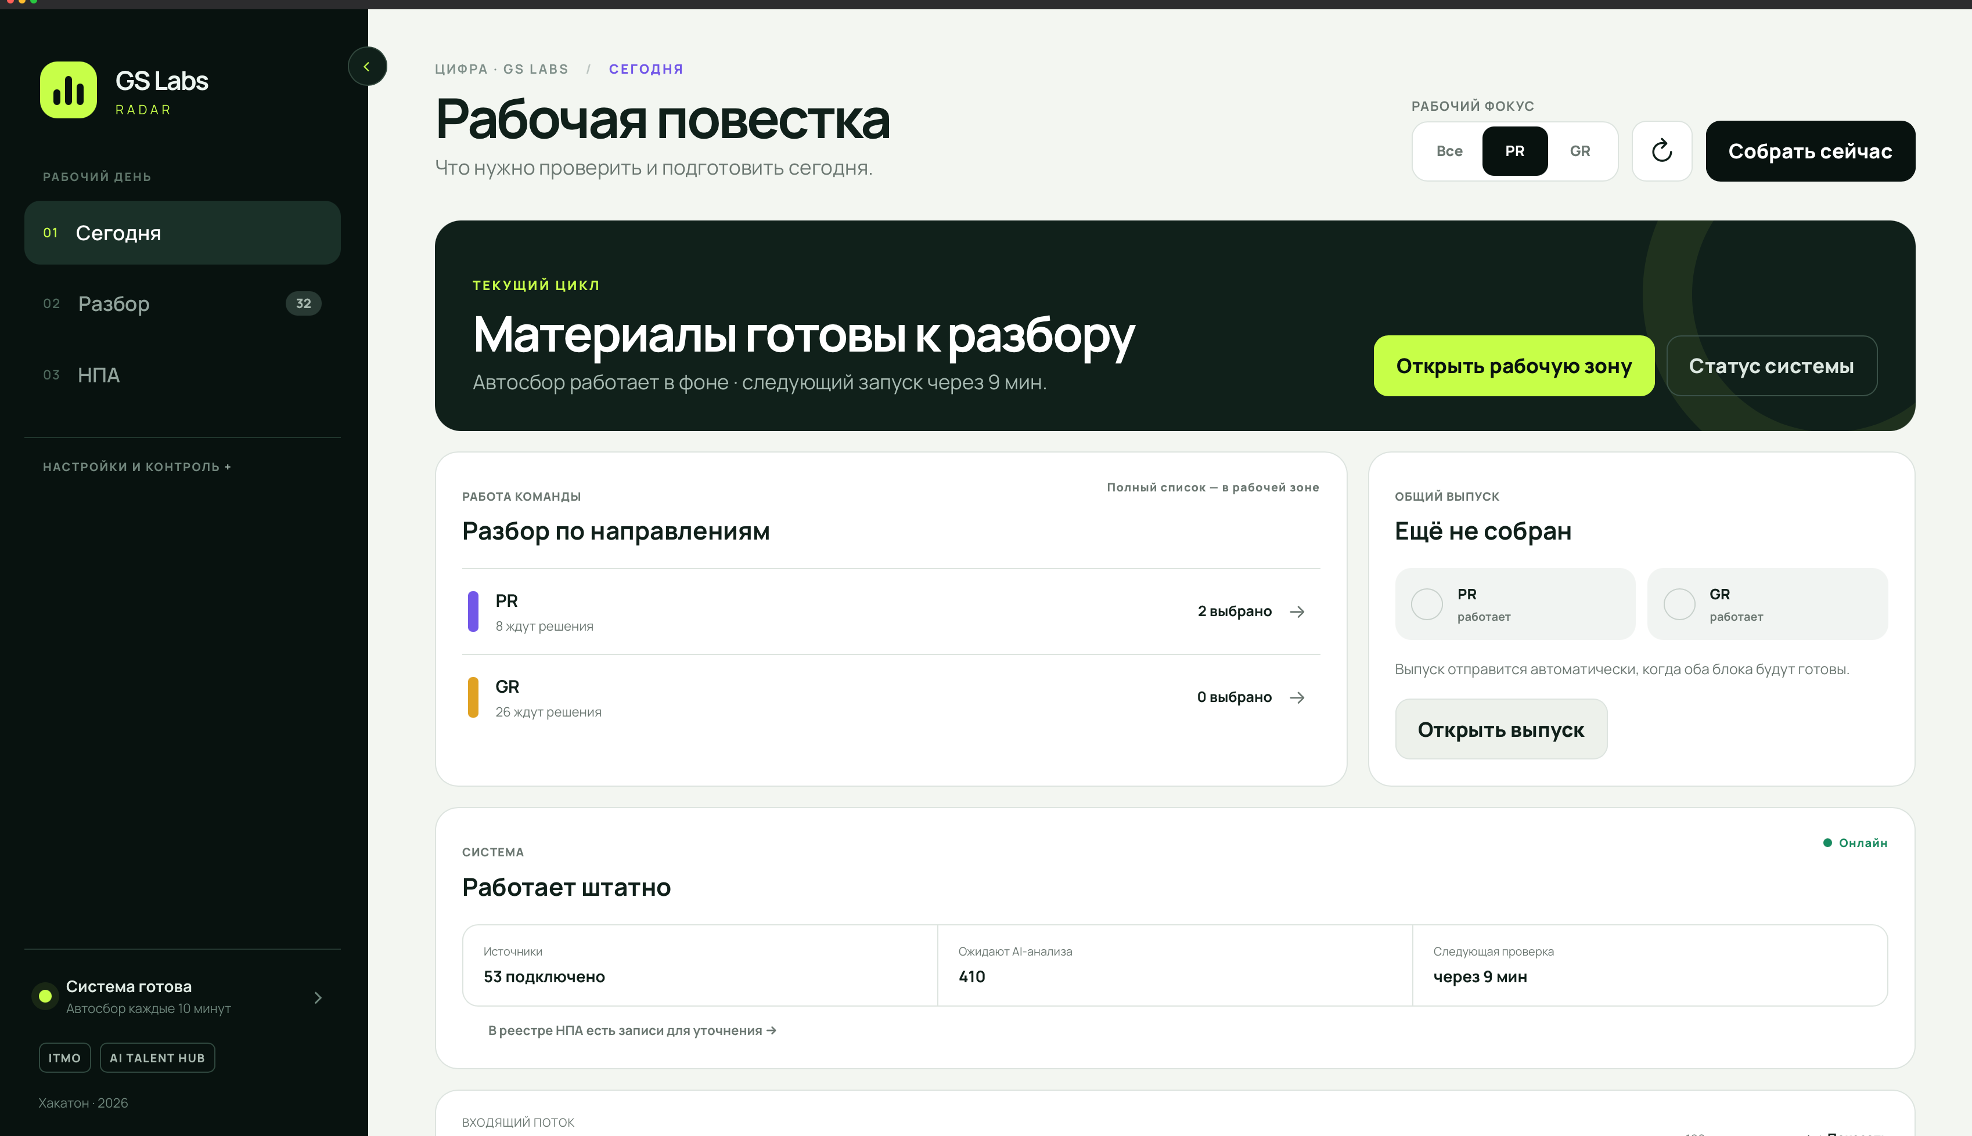
GS Дайджест
Интеллектуальный аналитический центр для PR и GR
Собирает материалы и обновления НПА, готовит рабочую повестку для проверки специалистом
Команда Больных
AI Talent Hack · Demo Day
Notes:
5 секунд. Команда Больных. GS Дайджест — интеллектуальный аналитический центр для PR и GR. Источники логотипов: https://gs-labs.ru/ ; https://www.zyfra.com/presskit/ ; https://itmo.ru/ ; https://ai.itmo.ru/. Визуальный шаблон: output/Большая_презентация/GS_ДАЙДЖЕСТ_АКТУАЛЬНЫЙ.pptx.

Slide 2
Продукт, проблема и ценность
СЕЙЧАС
GS ДАЙДЖЕСТ
3–4 часа
Система готовит материал,
специалист подтверждает результат
активной работы на один цикл
мониторинга и подготовки результата
Сбор
Источники, поиск, ссылки и обновления НПА
01
Обойти СМИ, Telegram и сайты регуляторов
Анализ
Сигнал, факты, важность и зона интереса PR / GR
02
Отобрать важное и проверить факты
Сопоставление
Одно событие из нескольких публикаций и история НПА
03
Сопоставить повторы, события и версии НПА
Рабочий результат
Очередь на проверку и один подтверждённый выпуск
04
Собрать результат вручную в Excel
Ценность: меньше ручного времени без потери критичного и фактической точности
01 · GS ДАЙДЖЕСТ
Notes:
25 секунд. Сейчас PR и GR вручную обходят источники, оценивают материалы, сопоставляют публикации и версии НПА, а затем собирают результат в Excel. Это занимает 3–4 часа активной работы. GS Дайджест автоматизирует подготовку, но оставляет специалисту проверку фактов и подтверждение выпуска. Главная гипотеза — сократить ручное время без потери критичной информации и фактической точности. Источник: PRODUCT_REPORT.md, разделы 1–5.

Slide 3
Как мы принимали решения
Каждый элемент MVP связан с фактом, гипотезой и результатом проверки
01
02
03
04
05
Контекст
Проблемы
Гипотезы
Проверка
Решение
Кейс, чат, созвон, Excel и исследование компании
Три потери в текущем процессе PR и GR
Пять продуктовых и ключевые AI-развилки
Четыре бенчмарка и 21 эксперимент
Финальный процесс, архитектура и границы MVP
Сначала зафиксировали контекст и гипотезы, затем проверили варианты на бенчмарках — и только после этого собрали финальный MVP
02 · GS ДАЙДЖЕСТ
Notes:
20 секунд. Мы не собирали продукт по интуиции. Сначала зафиксировали доступную истину контекста из кейса, чата, созвона, Excel и исследования GS Labs. Из неё получили проблемы и гипотезы. Затем заранее спроектировали четыре бенчмарка и провели 21 эксперимент. Их результаты определили финальный MVP. Источник: PRODUCT_REPORT.md, разделы 0–7 и 13.

Slide 4
LIVE DEMO
Notes:
1 минута 50 секунд. Перейти в живой продукт. Показать один путь: новый материал или обновление НПА, AI-анализ, объединение связанных публикаций, проверка PR/GR и подтверждение выпуска. Не показывать логин, настройки и второстепенные страницы.

Slide 5
Четыре бенчмарка
Компоненты, полный процесс и содержание результата проверялись отдельно
B1
B2
B3
B4
Сбор
AI-анализ
E2E-сценарии
Содержание
Реальные RSS, Telegram, сайты, API и LLM-поиск
Размеченная корзина разных типов материалов
Реалистичный поток материалов и изменений во времени
Результат B3 и зафиксированный контекст GS Labs
ПРОВЕРЯЕТ
ПРОВЕРЯЕТ
ПРОВЕРЯЕТ
ПРОВЕРЯЕТ
Полнота, даты, устойчивость, повторы и скорость получения
Выбор модели и промптов, факты, важность, PR / GR и сжатие
Весь путь от входа до событий, НПА, проверки и выпуска
Сохранность критичного, рисков, фактов, ролей и стадий НПА
ИТОГ ПО ГИПОТЕЗАМ
ИТОГ ПО ГИПОТЕЗАМ
ИТОГ ПО ГИПОТЕЗАМ
ИТОГ ПО ГИПОТЕЗАМ
1 базовое условие — C0
2 AI-развилки — A1, A4
3 гипотезы — H1, A2, A3
5 продуктовых — H1–H5
04 · GS ДАЙДЖЕСТ
Notes:
30 секунд. B1 проверяет получение данных из реальных источников и закрывает базовое условие C0. B2 служит тренажёром для моделей и промптов и разрешает AI-развилки A1 и A4. B3 воспроизводит полный рабочий процесс во времени и проверяет H1, A2 и A3. B4 сравнивает результат системы с заранее зафиксированным контекстом GS Labs и проверяет содержательную часть H1–H5. Источник: PRODUCT_REPORT.md, разделы 8–12.

Slide 6
Эксперименты изменили продукт
ЧТО СРАВНИВАЛИ
РЕЗУЛЬТАТ
ЧТО ВОШЛО В MVP
Полная замена заданных источников LLM-поиском
Отклонили
Постоянные источники и точечный LLM-поиск
Один или два AI-прохода
Оставили один проход
GLM сразу выделяет сигнал и PR / GR
Дедубликация всего банка или кандидатов
Оставили embeddings
Семантические кандидаты и финальное LLM-решение
Публикация без проверки специалистом
Отклонили
Человек подтверждает факты и выпуск
Отдельные потоки PR и GR
Отклонили жёсткое разделение
Общая очередь с ролевыми метками
05 · GS ДАЙДЖЕСТ
Notes:
50 секунд. Эксперименты не просто подтвердили продукт. Они убрали лишние и небезопасные варианты. Режим только с LLM-поиском не дал стабильного покрытия, а постоянный поиск поверх каждого цикла создавал лишний шум. Поэтому заданные источники остались основой, а LLM-поиск и доресёрч запускаются точечно. Один AI-проход оказался практичнее двух. Embeddings сузили область сравнения до семантически близких кандидатов. Автопубликацию и жёсткое разделение PR/GR отклонили. Источник: PRODUCT_REPORT.md, разделы 13–14.

Slide 7
Итоговая архитектура после экспериментов
01
02
03
04
05
06
Источники
Сырые материалы
AI-анализ
Доресёрч
События и НПА
Проверка и выпуск
RSS, Telegram, сайты, API, ссылки
Оригинал, дата, источник, статус сбора
Сигнал, факты, важность, PR / GR
ReAct LLM + функция поиска в веб
Embeddings, LLM и история изменений
Общая очередь, версии и доставка
Система автоматизирует подготовку рабочей повестки, а PR и GR сохраняют контроль над фактами и финальным выпуском
06 · GS ДАЙДЖЕСТ
Notes:
30 секунд. Архитектура повторяет решения экспериментов. Адаптеры приводят источники к одному сырому документу. Один AI-проход выделяет сигнал и роль. Для важных и неполных сигналов ReAct LLM получает функцию поиска в веб. Embeddings находят кандидатов для событий, а LLM принимает финальное решение и ведёт историю НПА. В конце PR или GR проверяет спорное и подтверждает выпуск. Следующий шаг — сравнить Excel и MVP на одном реальном наборе и измерить активное время, пропуски и исправления. Источник: ARCHITECTURE.md и PRODUCT_REPORT.md, разделы 15–17.

Slide 8
КОМАНДА БОЛЬНЫХ
Денис Маликов
Спасибо
за внимание
AI Product
Контекст и продуктовая логика, проблемы и гипотезы, четыре бенчмарка и эксперименты, решения по MVP, доказательный пакет и оформление репозитория
Никита Бояркин
Готовы ответить
на ваши вопросы
AI Engineer
Адаптеры и скрипты парсинга, backend, frontend, дизайн и сборка рабочего MVP
Роман Федосеев
AI Engineer
Исследование компании и предметной области, обзор конкурентов, сбор и систематизация источников
GS Дайджест · Кейс ООО «Цифра» / GS Labs
Notes:
15 секунд. Денис отвечал за продуктовый контур, гипотезы, бенчмарки, эксперименты и доказательный пакет. Никита собрал парсинг, backend, frontend и дизайн. Роман исследовал предметную область, компанию, конкурентов и источники. Спасибо за внимание. Готовы ответить на ваши вопросы.

